Slide 1

第二十七章
调血脂药与抗动脉粥样硬化药
药理学系 方丰

Slide 2

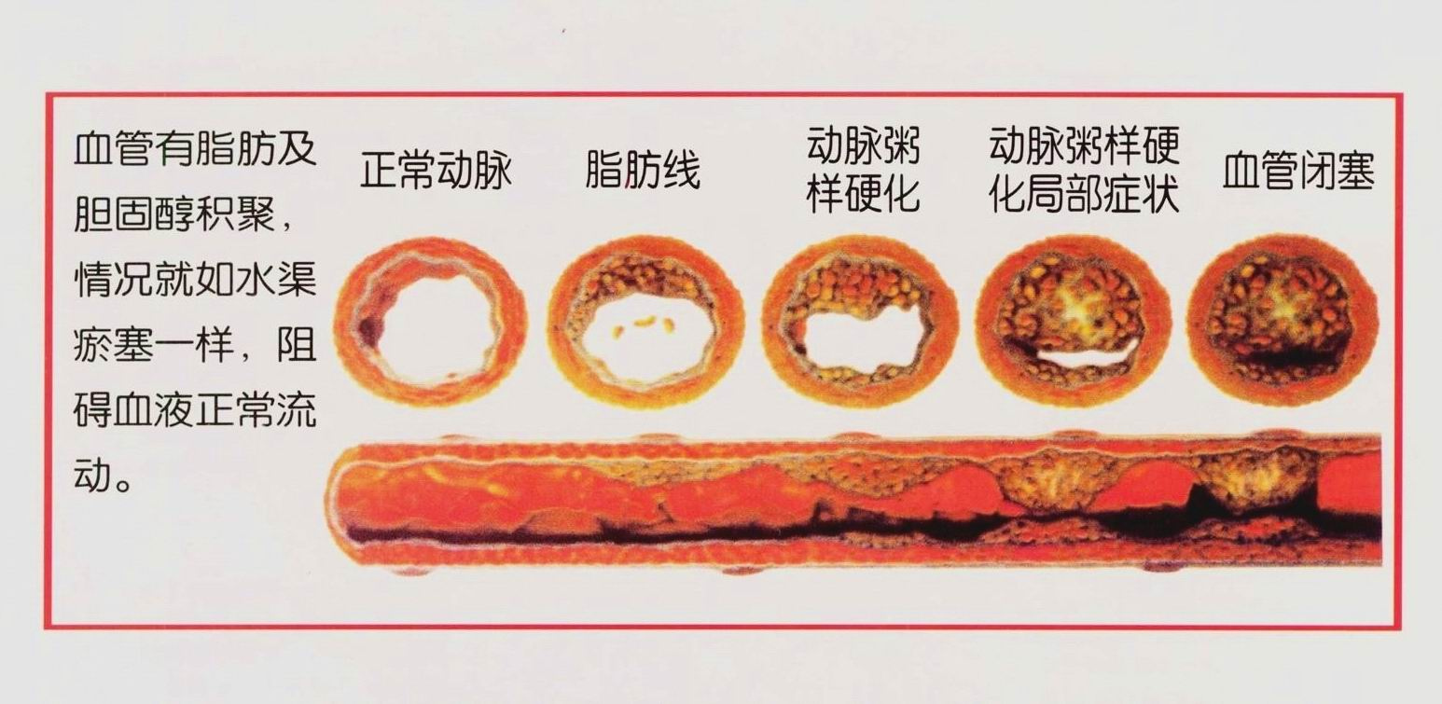
动脉粥样硬化
冠心病、心绞痛、脑栓塞

Slide 3
动脉粥样硬化的危险因素
高脂血（重要因素）
HDL降低
脂蛋白（a）增加

Slide 4
血 脂
胆固醇（Ch）
三酰甘油（TG）
磷脂（PL）
游离脂肪酸（FFA）

Slide 5
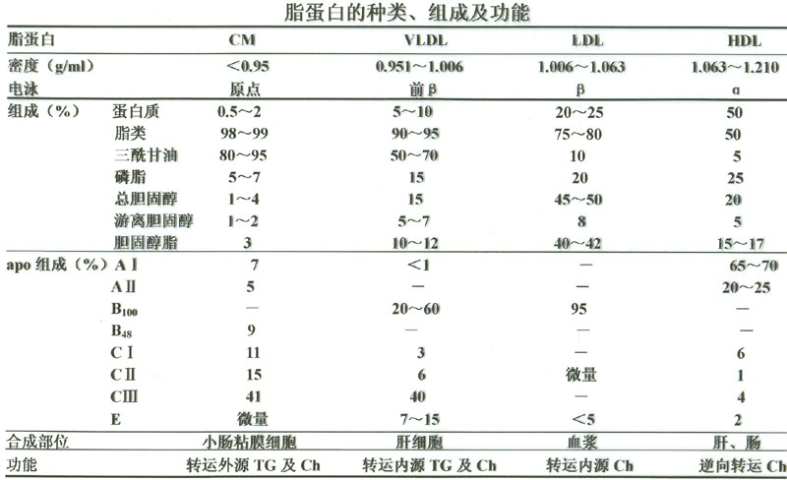

Slide 6
脂蛋白分类
（根据超速离心及电泳分离而分）
脂 蛋 白
乳糜微粒（CM）
极低密度脂蛋白（VLDL）
低密度脂蛋白（LDL）
中间密度脂蛋白（IDL）
高密度脂蛋白（HDL）

Slide 7
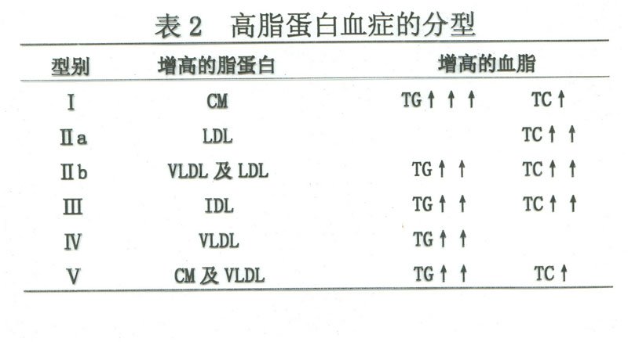

Slide 8
第一节 调血脂药
一、主要降低TC和LDL的药物
1. HMG-CoA 还原酶抑制剂（他汀类）
2. 胆汁酸结合树脂
二、主要降低TG和VLDL的药物
苯氧酸类、烟酸类

Slide 9
一、主要降低TC和LDL的药物

Slide 10
（一）HMG-CoA还原酶抑制剂(他汀类）
【药理作用及机制】
1．调血脂作用：
↓LDL-C＞TC＞TG, 略↑HDL-C。
2．非调脂作用
⑴ 改善血管内皮功能
⑵ 炎性反应↓
⑶ VSMCs的增殖和迁移↓
⑷ 抑制血小板聚集，抗血栓形成
⑸ 稳定斑块
(6)抗氧化
3. 肾保护作用

Slide 11
调血脂作用特点及机制
特点：
剂量依赖性，2周疗效明显，4～6周达高峰，长期应用可维持疗效。
作用机制
⑴ 竞争性抑制HMG-CoA还原酶，Ch合成↓ 。
⑵ 代偿性增加LDL受体数量及活性。
⑶ 减少肝脏VLDL的合成及释放。

Slide 12
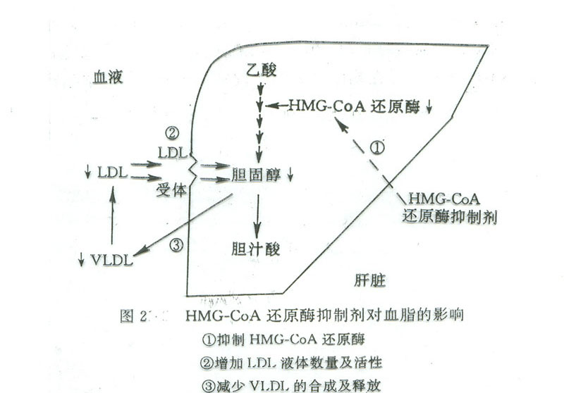

Slide 13
他汀类药物对血脂水平的影响
药物 剂量 血脂及脂蛋白变化（%）
(mg/d) TC LDL-C HDL-C TG
洛伐他汀 40 -30.0 -37.9 +3.0 -20.1
氟伐他汀 40 -21.4 -30.1 +11.2 -7.3
普伐他汀 20 -23.7 -31.5 +3.1 -12.0
辛伐他汀 10 -27.4 -35.5 +4.2 -18.3
阿伐他汀 20 -34.5 -44.3 +12.1 -33.2

Slide 14
【临床应用】
1．调节血脂：Ⅱa型、Ⅱb和Ⅲ型；
Ⅱ 型糖尿病和肾病综合征致高Ch血症。
2.肾病综合征
3.预防心脑血管急性事件：用于冠心病
一级和二级预防，明显↓发病率和死亡率。
4.抑制血管成形术后再狭窄、缓解器官移植后的排异反应、
治疗骨质疏松症

Slide 15
【不良反应】
发生率2%～9%, 多见胃肠反应、肌痛、皮肤潮红、头痛。
约1%致转氨酶↑, 与剂量有关, 停药 2～3个月可恢复。
＜1%发生肌病综合征，肌痛，严重者可因横纹肌溶解而致急性肾衰，甚至死亡。不宜与贝特类合用（10%~30%）。

Slide 16
（二）胆汁酸结合树脂
（二）胆汁酸结合树脂
考来烯胺、考来替泊等
【药理作用】
碱性阴离子交换树脂，阻滞胆汁酸的肝肠循环和反复利用，降低血浆TC和LDL水平
【临床应用】
II型高脂蛋白血症等
【不良反应】
应用剂量大，有特殊臭味和刺激性

Slide 17
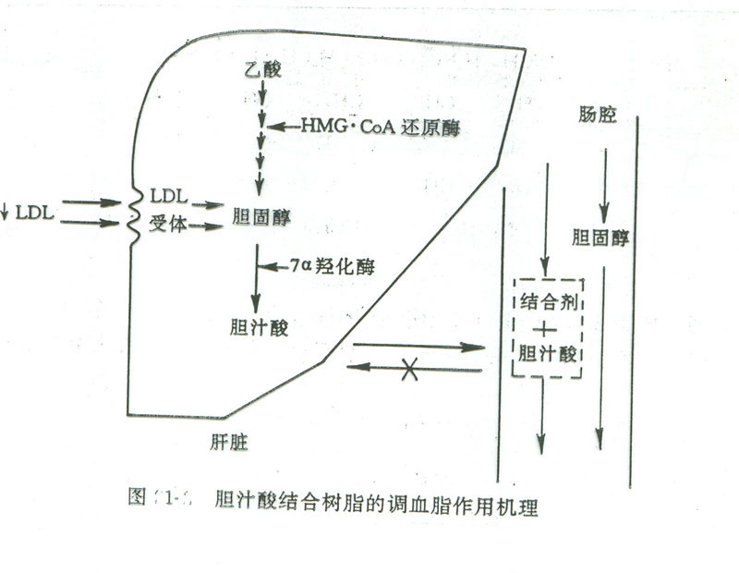

Slide 18
二、主要降低TG和VLDL的药物

Slide 19
(一) 苯氧酸类（贝特类）
吉非贝齐(gemfibrazil, 诺衡)
非诺贝特(fenofibrate, 力平脂)
苯扎贝特(benzafibrate, 必降脂)

Slide 20
【药理作用】
1.调血脂：
↓TG 20%～60%、VLDL-C 63%、TC 6%～25%、LDL-C 26%；
↑HDL-C 10%～30%
2. 抗炎、抗凝血、抗血栓

Slide 21
【作用机制】
1. 激活PPARα ，调节apoCⅢ、LPL、 apoAI等基因的表达。
2. 某些凝血因子活性↓；
纤溶酶原激活物抑制物(PAI-1)产生↓

Slide 22
【临床应用】
原发性高TG血症、Ⅲ型和混合型高脂蛋白血症。
苯扎贝特能改善糖代谢，可用于糖尿病伴高TG者。

Slide 23
烟酸类
烟酸
【药理作用】
属B族维生素，能降低血浆TG、VLDL，升高HDL
【临床应用】
广谱调血脂药

Slide 24
普罗布考（丙丁酚，probucol）
抗氧化剂
抗氧化作用，抑制ox-LDL生成。
调血脂作用，降低TC及LDL。
用于各型高脂血症。

Slide 25
多烯脂肪酸类
n-3型多烯脂肪酸（EPA、DHA）
主要来自海洋生物，具有广泛的调血脂作用及非调血脂作用
适用于高TG性高脂血症。
无明显不良反应，但需长期或大剂量使用
n-6型多烯脂肪酸
亚油酸、亚麻酸等主要来源于植物

